Slide 1
我实践，我创新
课后练习

Slide 2
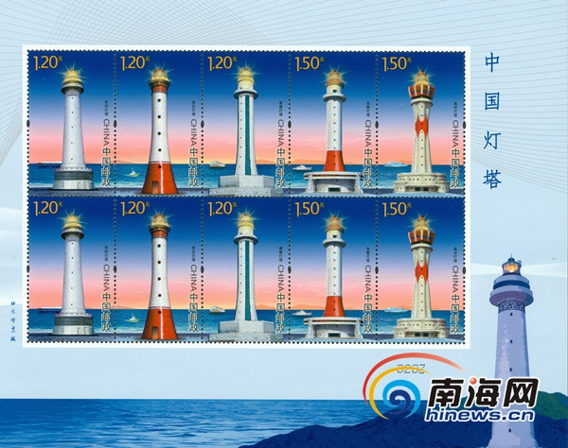
课后练习
在我国的南海海域矗立着一座座“海上平安灯”“ 临高角灯塔”、“木兰头灯塔”、“华阳灯塔”、“赤瓜灯塔”等灯塔 ，是南海来往航船的“引航使者”。这些灯塔的建设不但著就了一部海南灯塔的“变迁史”，更反映出我国国力的不断增强。
请你上网搜索我国海域富有特色的灯塔素材，选择一个 自己喜欢的灯塔并利用3D One软件创建模型

Slide 3
下载与注册
网址:www.3Done.com 青少年三维创意社区
登录此网站可以下载3Done软件并注册自己的账户
网站中有各种各样的模型设计，同学们可以进行浏览学习，提高自己的创新思维。

